Slide 1


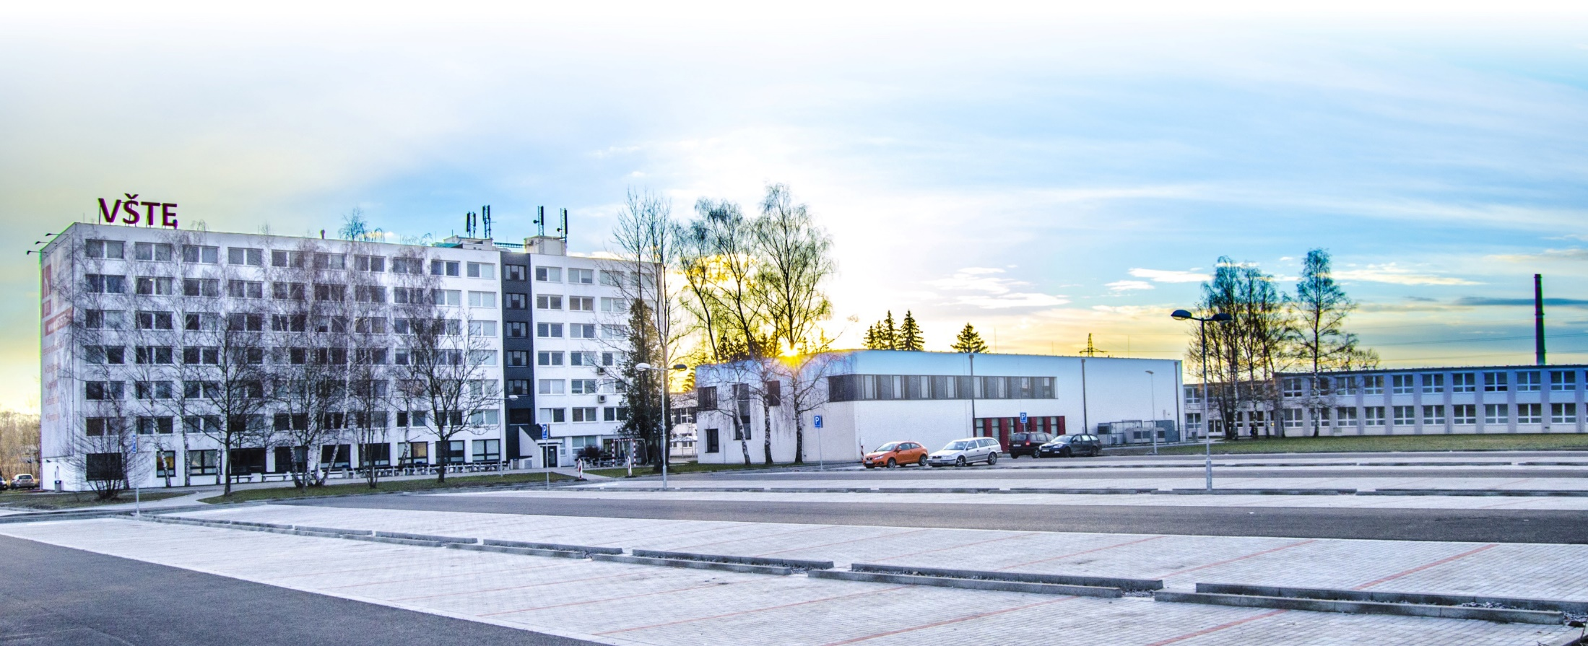
Dispoziční uspořádání automatizace produkčních procesů
Kurzy pro společnost 4.0, s registračním číslem: CZ.02.2.69/0.0/0.0/16_031/0011591 www.VSTECB.cz

Slide 2
Kurz CŽV orientovaný na výkon povolání
Automatizace a robotizace produkčních procesů pro Průmysl 4.0
Architektura manipulátorů a robotů pro průmyslovou výrobu
Automatizované systémy produkčních procesů pro Průmysl 4.0
Analýza a zpracování velkých dat v Průmyslu 4.0
Řízení v reálném čase
Průmysl 4.0 a průmyslový internet věcí
Základní členění materiálů, jejich vlastností a kritéria volby
Materiály v současné strojírenské praxi
Progresivní materiály a parametry materiálů pro Průmysl 4.0
Projektování automatizovaných produkčních pracovišť
Metody materiálových toků a sledu operací výroby produktů
Dispoziční uspořádání automatizace produkčních procesů
Příklad řešení vybraného automatizovaného logistického prvku
1 Kurzy pro společnost 4.0, s registračním číslem: CZ.02.2.69/0.0/0.0/16_031/0011591 www.VSTECB.cz

Slide 3
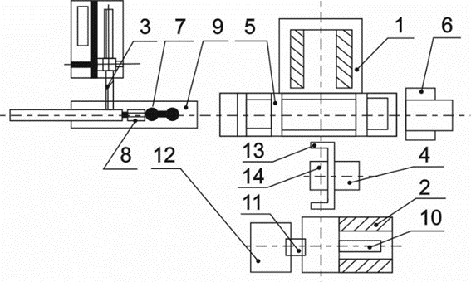
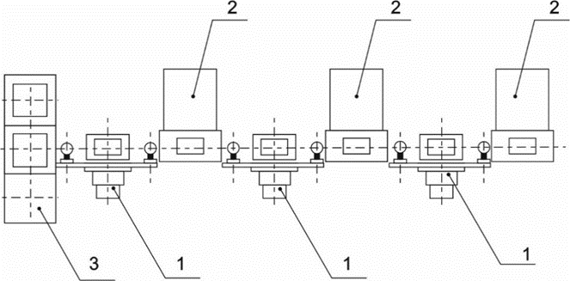
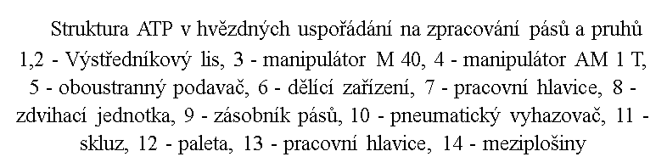
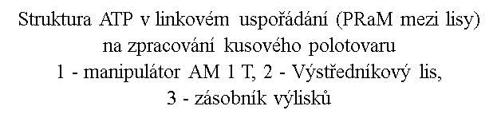
Dispoziční uspořádání automatizace produkčních procesů
Dispoziční uspořádání automatizace produkčních procesů
2 Kurzy pro společnost 4.0, s registračním číslem: CZ.02.2.69/0.0/0.0/16_031/0011591 www.VSTECB.cz

Slide 4
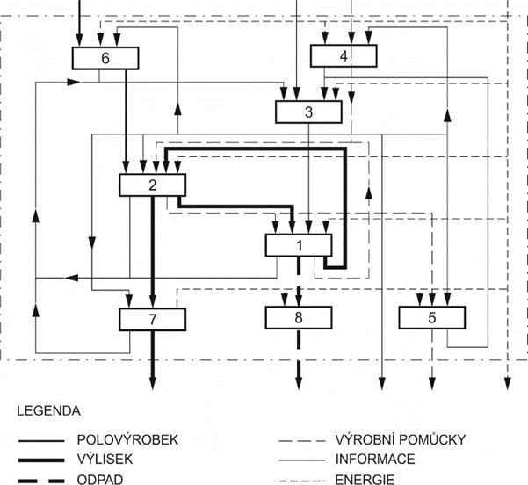
Dispoziční uspořádání automatizace produkčních procesů
Systém komplexně automatizovaného technologického pracoviště s využitím PRaM
1 - výrobní zařízení, 2 - průmyslový robot nebo manipulátor, 3 - řídící systém, 4 - vstup výrobních pomůcek na ATP, 5 - výstup výrobních pomůcek z ATP, 6 - výstup materiálu na ATP, 7 - vstup materiálu z ATP, 8 - výstup odpadu z ATP
3 Kurzy pro společnost 4.0, s registračním číslem: CZ.02.2.69/0.0/0.0/16_031/0011591 www.VSTECB.cz

Slide 5
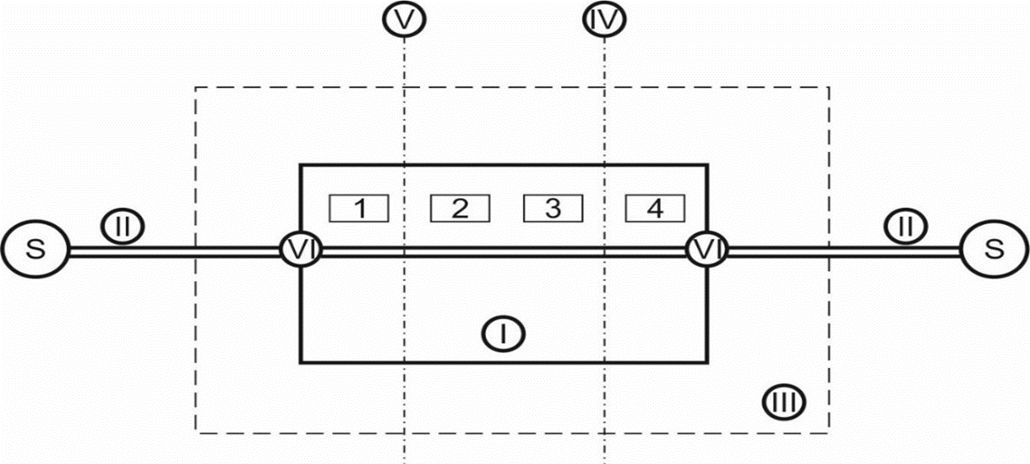

Dispoziční uspořádání automatizace produkčních procesů
4 Kurzy pro společnost 4.0, s registračním číslem: CZ.02.2.69/0.0/0.0/16_031/0011591 www.VSTECB.cz

Slide 6
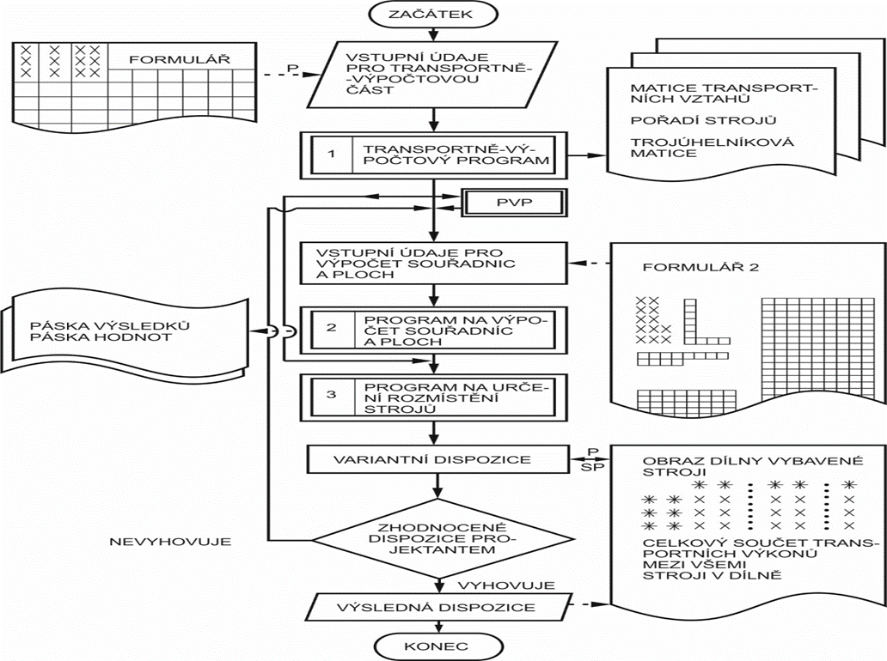

Dispoziční uspořádání automatizace produkčních procesů
5 Kurzy pro společnost 4.0, s registračním číslem: CZ.02.2.69/0.0/0.0/16_031/0011591 www.VSTECB.cz

Slide 7
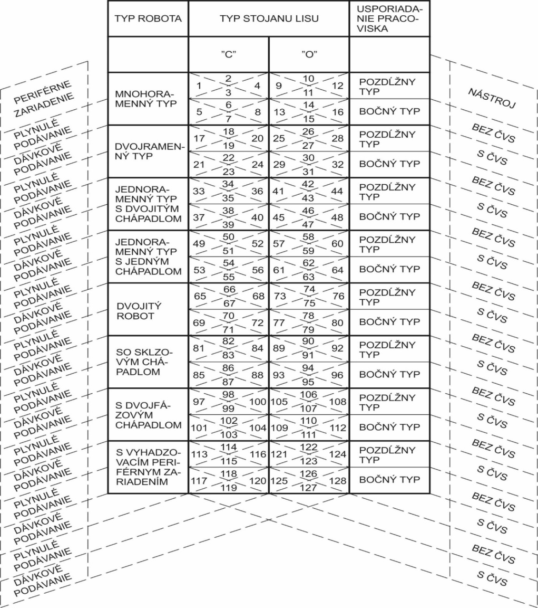
Dispoziční uspořádání automatizace produkčních procesů
Klasifikace robotizovaných tvářecích operací
(ČVS – čelní vodicí sloupky nástroje)
6 Kurzy pro společnost 4.0, s registračním číslem: CZ.02.2.69/0.0/0.0/16_031/0011591 www.VSTECB.cz

Slide 8
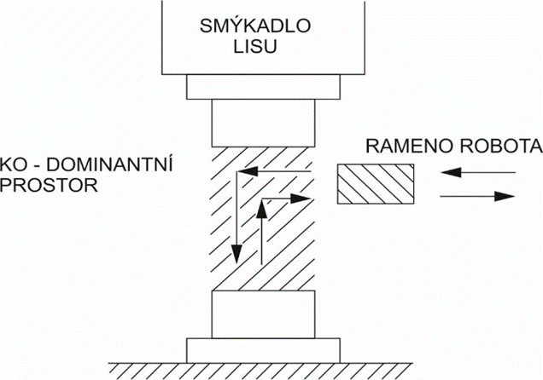
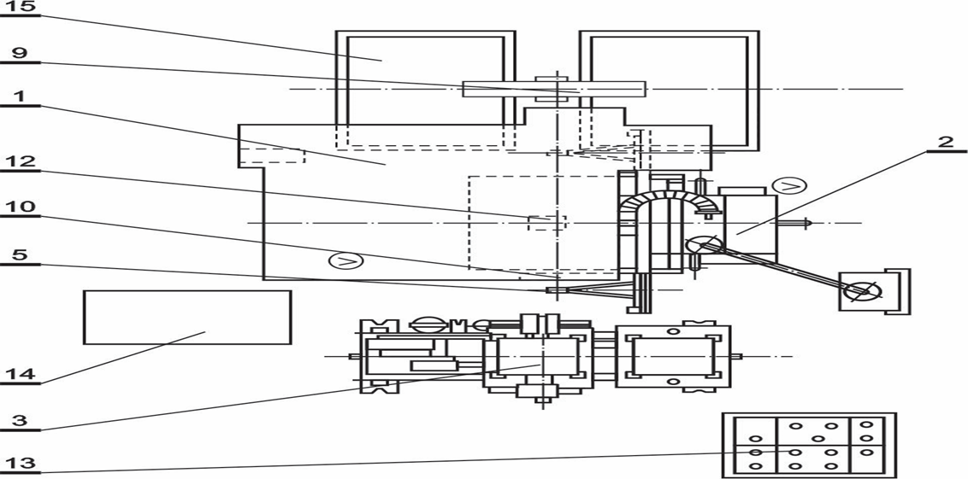
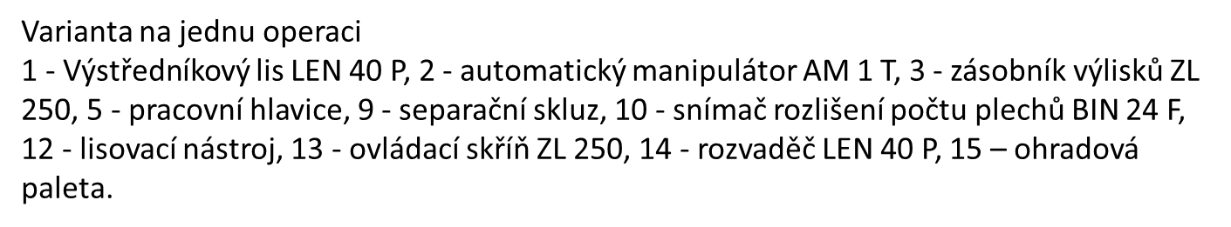

Dispoziční uspořádání automatizace produkčních procesů
7 Kurzy pro společnost 4.0, s registračním číslem: CZ.02.2.69/0.0/0.0/16_031/0011591 www.VSTECB.cz

Slide 9
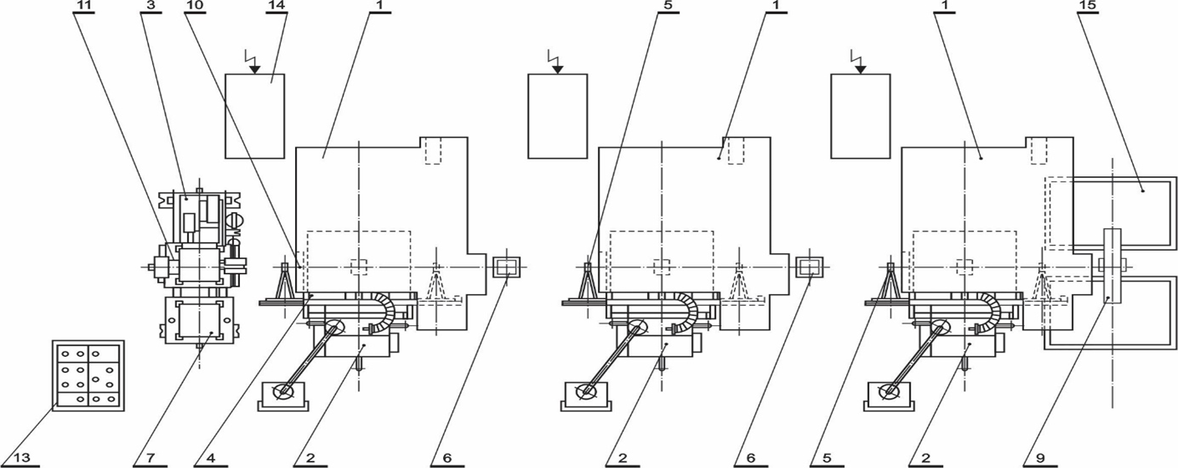
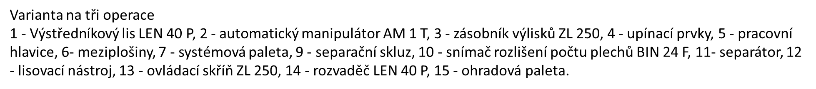
Dispoziční uspořádání automatizace produkčních procesů
8 Kurzy pro společnost 4.0, s registračním číslem: CZ.02.2.69/0.0/0.0/16_031/0011591 www.VSTECB.cz

Slide 10
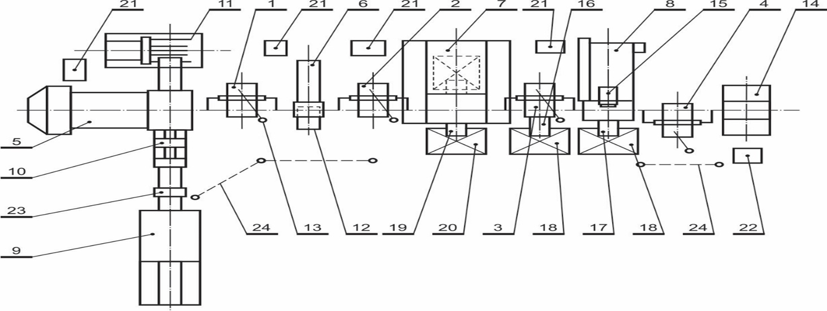
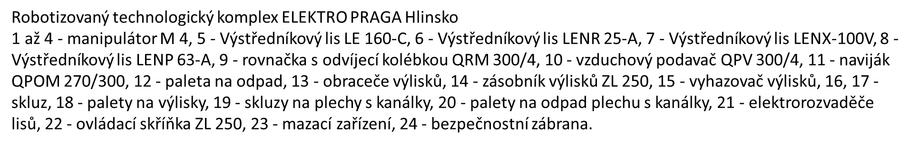
Dispoziční uspořádání automatizace produkčních procesů
,
9 Kurzy pro společnost 4.0, s registračním číslem: CZ.02.2.69/0.0/0.0/16_031/0011591 www.VSTECB.cz

Slide 11
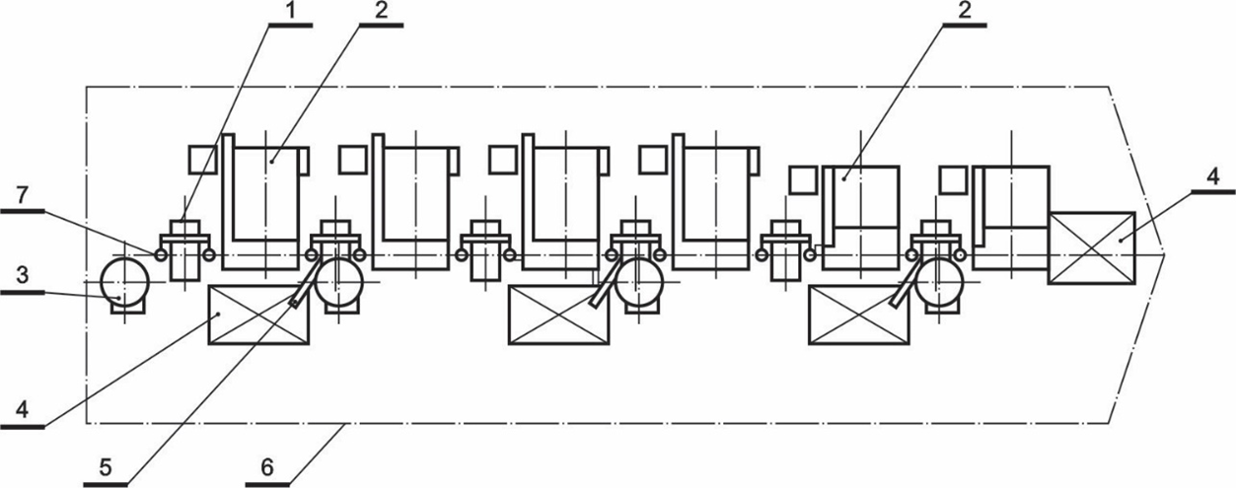
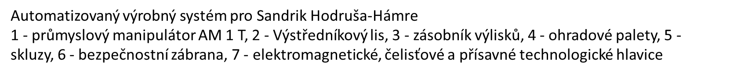
Dispoziční uspořádání automatizace produkčních procesů
10 Kurzy pro společnost 4.0, s registračním číslem: CZ.02.2.69/0.0/0.0/16_031/0011591 www.VSTECB.cz

Slide 12
Děkuji za pozornost
Realizováno v rámci projektu:
Kurzy pro společnost 4.0, s registračním číslem: CZ.02.2.69/0.0/0.0/16_031/0011591, ve výzvě č. 02_16_031 Celoživotní vzdělávání na vysokých školách v prioritní ose 2 OP, Operačního programu Výzkum, vývoj a vzdělávání.
Realizace projektu je spolufinancována z prostředků ESF a státního rozpočtu ČR.
www.VSTECB.cz

